Slide 1
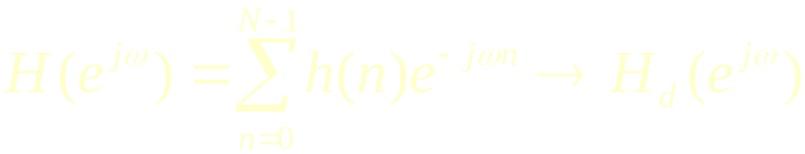


二、窗函数设计法
1、设计方法
w(n)：窗函数序列
要选择合适的形状和长度

Slide 2
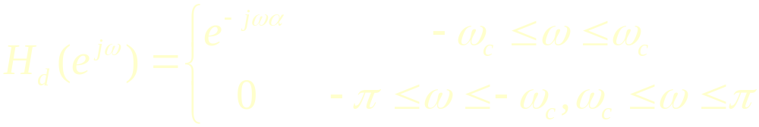
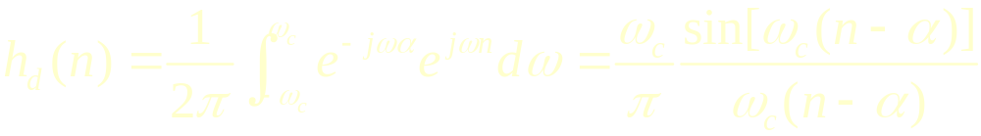
以低通滤波器为例讨论：
线性相位理想低通滤波器的频率响应：
其理想单位抽样响应：
中心点为 α 的偶对称无限长非因果序列

Slide 3
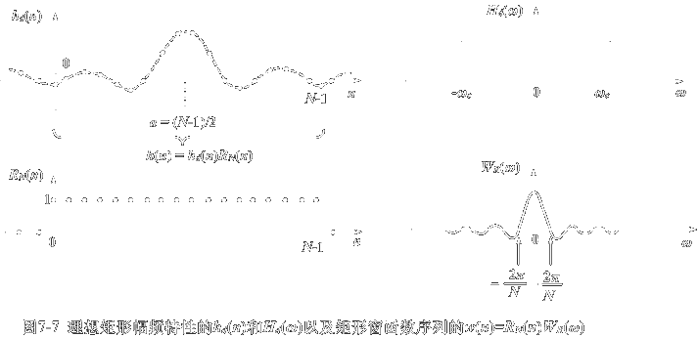

Slide 4
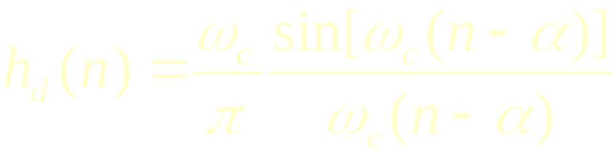

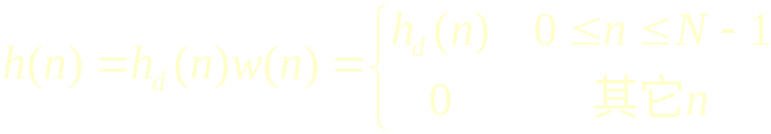
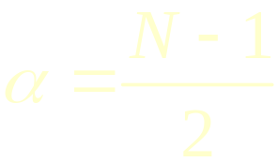
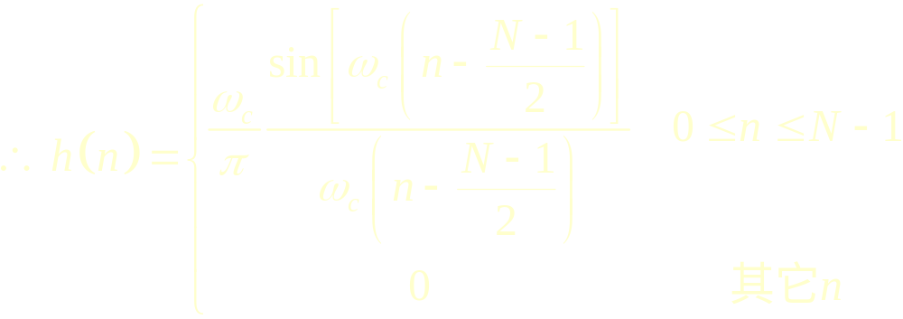
取矩形窗：
则FIR滤波器的单位抽样响应：
按第一类线性相位条件，得

Slide 6


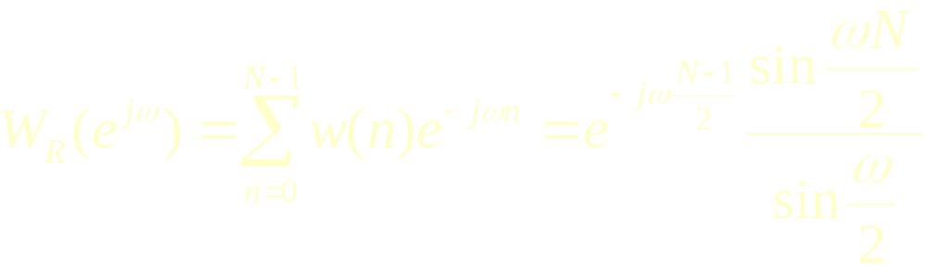
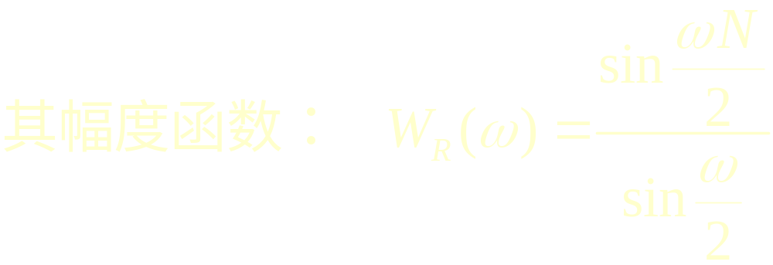
加窗处理后对频率响应的影响：
时域乘积相当于频域卷积
而矩形窗的频率响应：

Slide 7
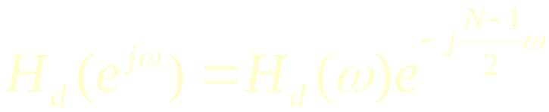
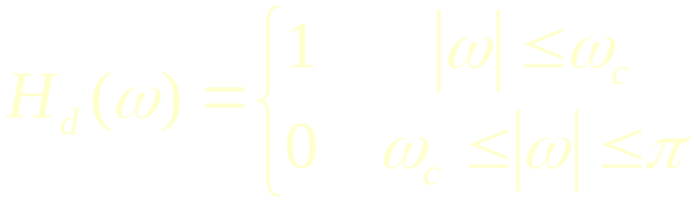
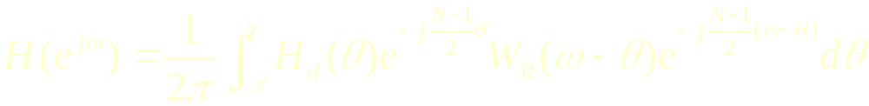
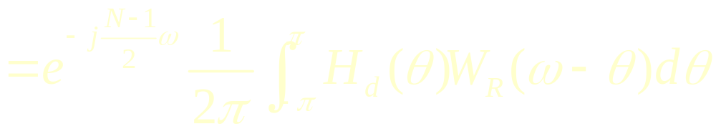

理想滤波器的频率响应：
其幅度函数：
则FIR滤波器的频率响应：

Slide 8
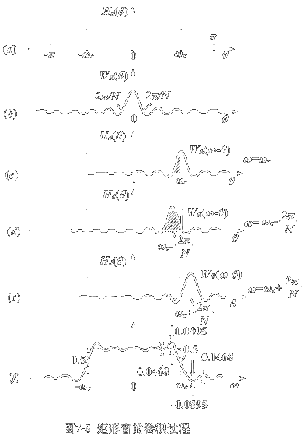

Slide 9




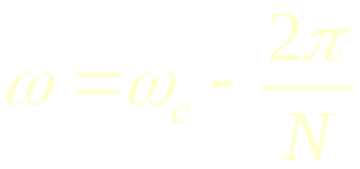

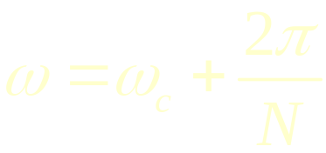

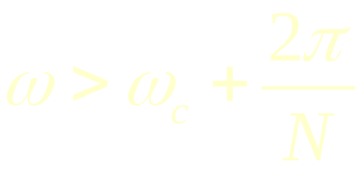

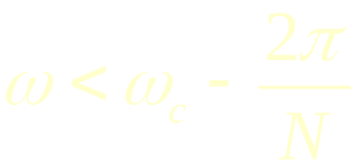

幅度函数：

Slide 10
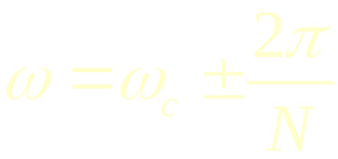
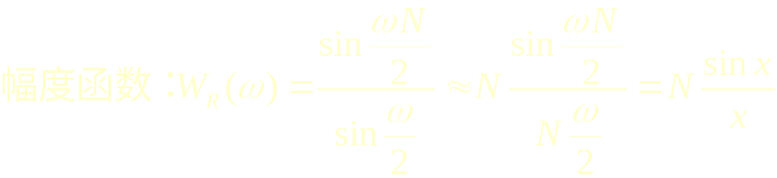
加窗函数的影响：
不连续点处边沿加宽形成过渡带，其宽度（两肩峰之间的宽度）等于窗函数频率响应的主瓣宽度。
在 处出现肩峰值，两侧形成起伏振
荡，振荡的幅度和多少取决于旁瓣的幅度和多少
改变N只能改变窗谱的主瓣宽度，但不能改变主瓣与旁瓣的相对比例。其相对比例由窗函数形状决定，称为Gibbs效应

Slide 11
2、各种窗函数
窗函数的要求：
  窗谱主瓣尽可能窄以获得较陡的过渡带
  尽量减少窗谱最大旁瓣的相对幅度
  以减小肩峰和波纹

Slide 12
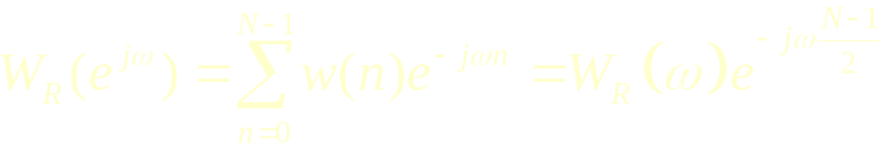
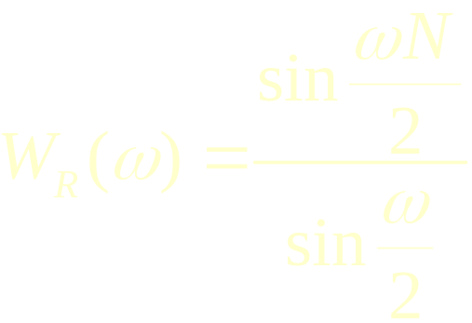

矩形窗
窗谱：
幅度函数：
主瓣宽度最窄：
旁瓣幅度大

Slide 13
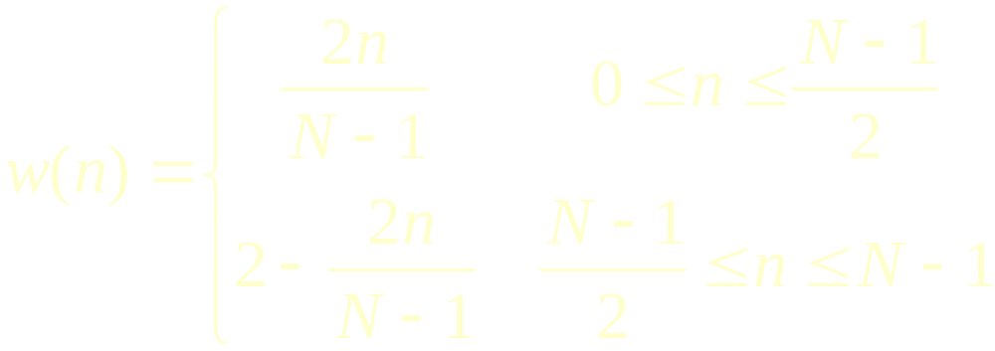
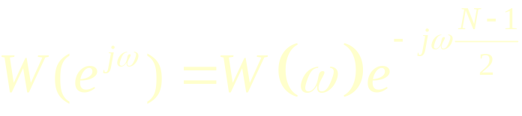
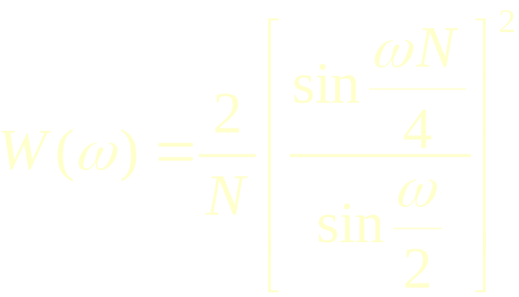


三角形（Bartlett）窗
窗谱：
幅度函数：
主瓣宽度宽：
旁瓣幅度较小

Slide 14
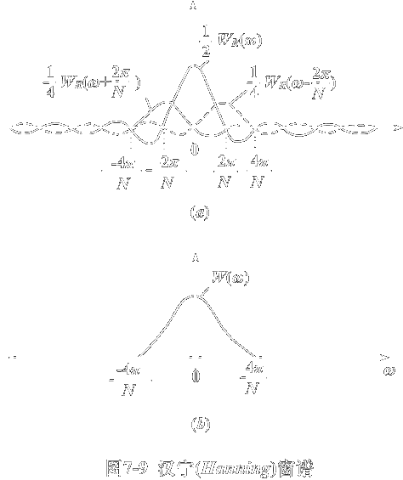
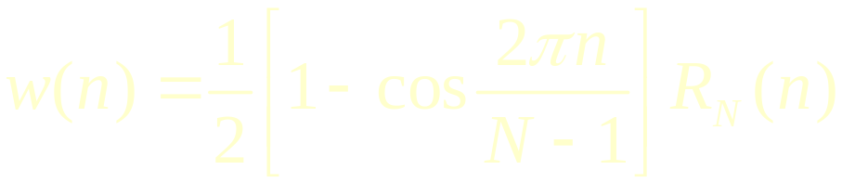

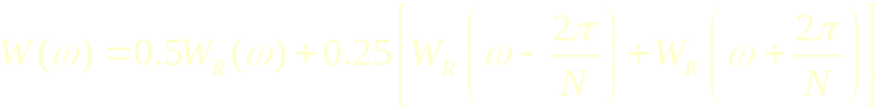
汉宁（Hanning）窗
（升余弦窗）
幅度函数：
主瓣宽度宽：
旁瓣幅度小

Slide 15
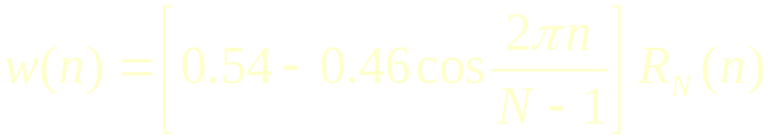
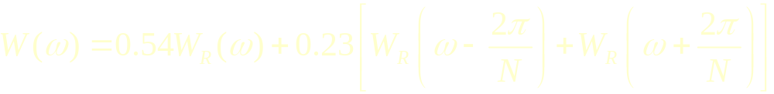
海明（Hamming）窗
（改进的升余弦窗）
幅度函数：
主瓣宽度宽：
旁瓣幅度更小

Slide 16
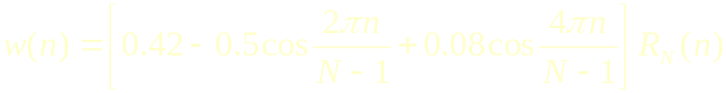
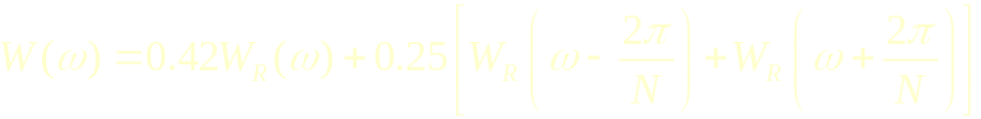

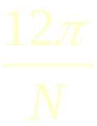
布莱克曼（Blackman）窗
（二阶升余弦窗）
幅度函数：
主瓣宽度最宽：
旁瓣幅度最小

Slide 17
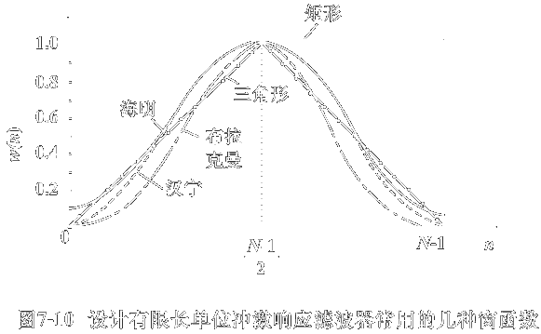

Slide 18
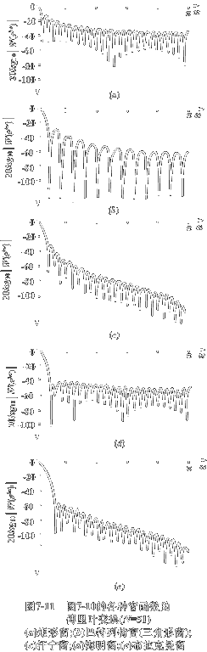
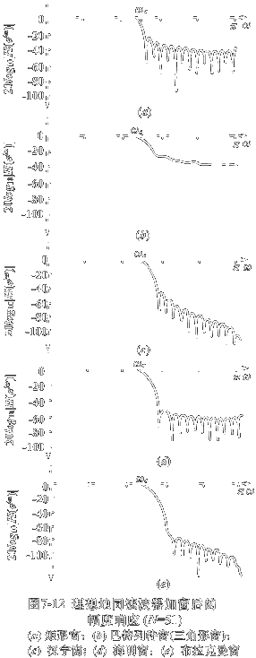

Slide 19
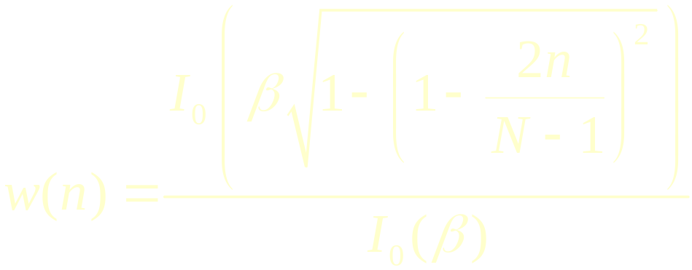


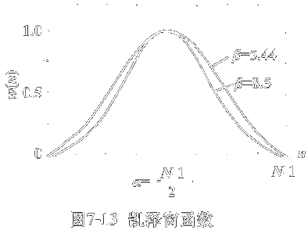


凯泽（Kaiser）窗
：第一类变形零阶
贝塞尔函数

Slide 20



窗函数 | 窗谱性能指标 |  | 加窗后滤波器性能指标
 | 旁瓣峰值 /dB | 主瓣宽度 | 过渡带宽 | 阻带最小衰减 /dB
矩形窗 三角形窗 汉宁窗 海明窗 布拉克曼窗 凯泽窗 | -13 -25 -31 -41 -57 -57 | 2 4 4 4 6 | 0.9 2.1 3.1 3.3 5.5 5 | -21 -25 -44 -53 -74 -80
阻带最小衰减只由窗形状决定
过渡带宽则与窗形状和窗宽N都有关

Slide 21







3、窗函数法的设计步骤
给定理想的频率响应函数
及技术指标
求出理想的单位抽样响应
根据阻带衰减选择窗函数
根据过渡带宽度确定N值
求所设计的FIR滤波器的单位抽样响应
计算频率响应 ，验算指标是否满足要求

Slide 22
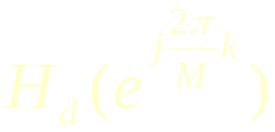
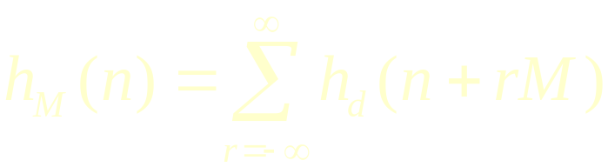

公式法：
IFFT法：
对 M点等间隔抽样：
计算其IFFT，得：

Slide 23



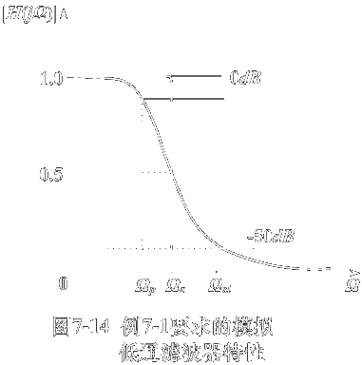


4、线性相位FIR低通滤波器的设计
例：设计一个线性相位FIR低通滤波器，
给定抽样频率为 ，
通带截止频率为 ，
阻带起始频率为 ，
阻带衰减不小于-50dB，幅度特性如图所示
解：
1）求数字频率

Slide 24
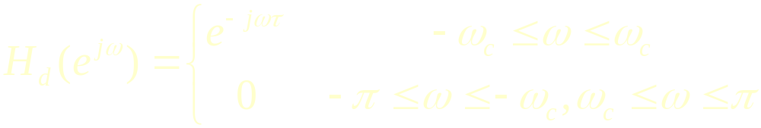
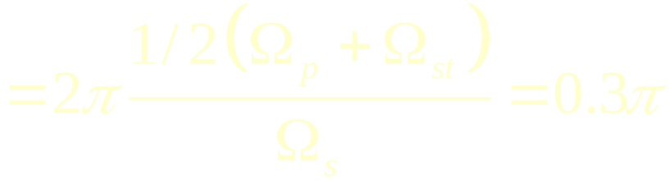
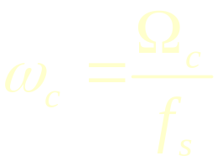
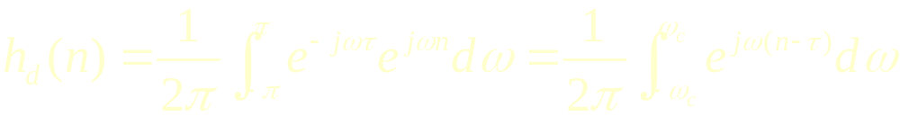
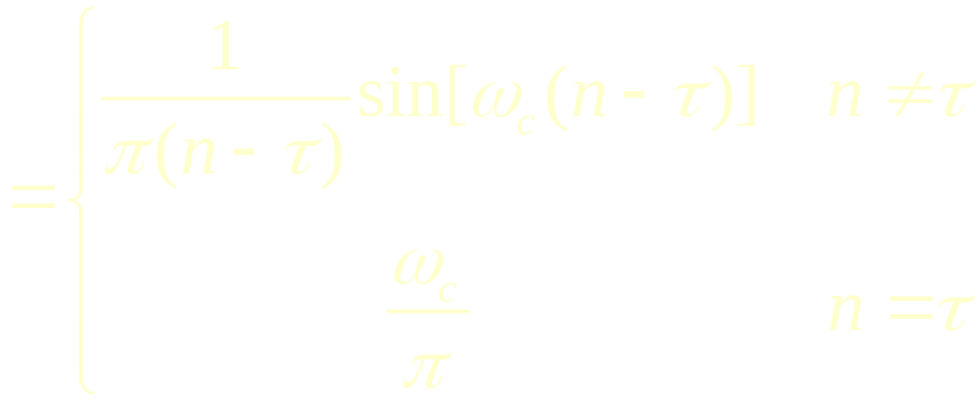
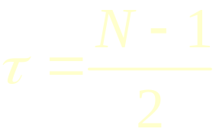
2）求h_{d}(n)

Slide 25


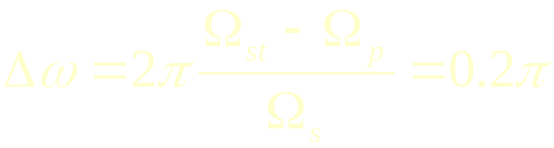
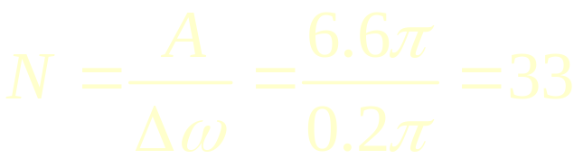

3）选择窗函数：由 确定海明窗（-53dB）
4）确定N 值

Slide 26



5）确定FIR滤波器的h(n)
6）求 ，验证
若不满足，则改变N或窗形状重新设计

Slide 27




5、线性相位FIR高通滤波器的设计
理想高通的频响：
其单位抽样响应：

Slide 28



6、线性相位FIR带通滤波器的设计
理想带通的频响：
其单位抽样响应：

Slide 29


7、线性相位FIR带阻滤波器的设计
理想带阻的频响：
其单位抽样响应：

